Slide 1
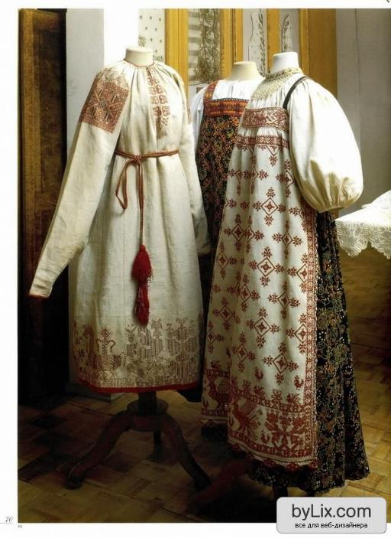
Вышивка крестом
МОУ «Средняя общеобразовательная школа №5
Г. Ивантеевка
Учитель технологии: Головко Надежда Ивановна
2013

Slide 2
Цель урока:
1.Ознакомить с историей возникновения вышивки крестом;
2.Ознакомить с традициями русской народной вышивки;
3. Учащиеся будут развивать внимание, память, творческие способности;
4.Воспитывать любовь и уважение к творчеству народных мастеров.
Материалы и оборудование: образцы вышивки, схемы, презентация «Вышивка крестом» ткань, нитки “Мулине”, ножницы, игла.

Slide 3
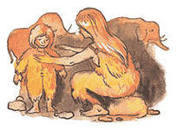
Вышивка в древности
Вышивка крестом — из видов рукоделия, искусство которого уходит корнями в эпоху первобытной культуры. Изначально материалами для вышивки были кожа животных, жилы, волокна конопли или шерсти, волосы.
Игла выделывалась из самых разнородных материалов: из дерева, кости, а в глубокой древности и у дикарей на это шли древесные иглы, рыбьи

Slide 4
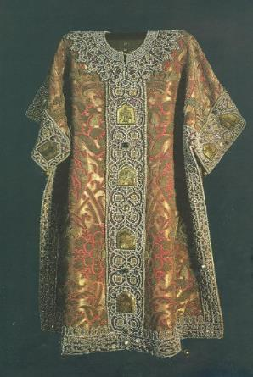
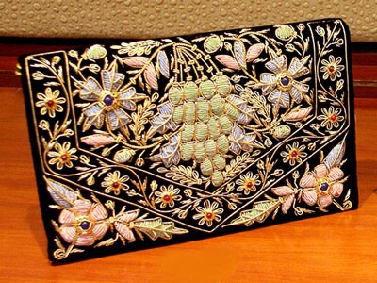
История вышивки
Искусство вышивания имеет многовековую историю. О существовании вышивки в эпоху Древней Руси говорят находки археологов, относящиеся к IX-X веков. Это фрагменты одежды, украшенные узорами, выполненные золотыми нитями. Золотым шитьём в далёкие времена украшали предметы быта, одежду знатных людей.

Slide 5
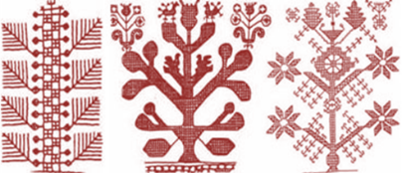
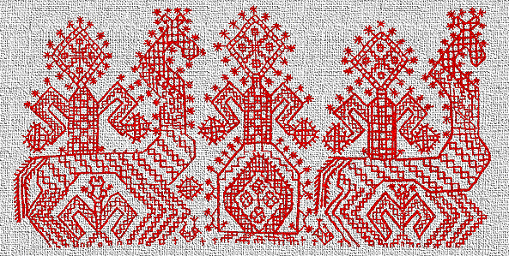
Традиционная русская вышивка
Вышивка народов России отличается большим своеобразием, богатством технических приемов, цветовыми решениями. Каждый народ в зависимости от местных условий, особенностей быта, обычаев и природы создавал свои приемы вышивки, мотивы узоров, их композиционное построение.
Первый сюжет русской народной вышивки – дерево, оно – и древо, и древо мира, и древо познания, и модель мира.
Частым сюжетом русской вышивки является конь. Конь был наделён божественной силой и считался знаком солнца и неба.

Slide 6
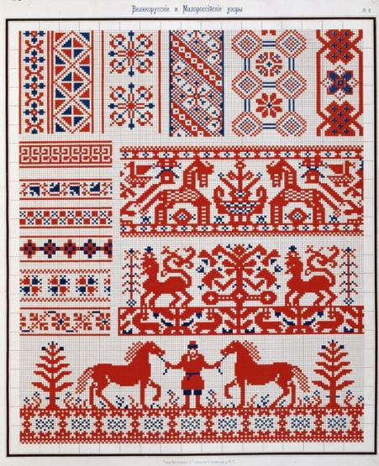
Русскую вышивку XIX — начала XX в. можно предположительно разделить на следующие разновременные пласты:
1) строгая геометрическая орнаментика, отражающая идею плодородия природы; 2) лицевые изображения женщины или древа с конями и солярными знаками; 3) лицевые изображения женщины и подбоченившихся всадников, сидящих лицом к зрителю; 4) женщина с конными воинами, изображенными в профиль.

Slide 7
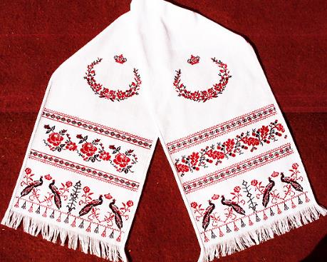
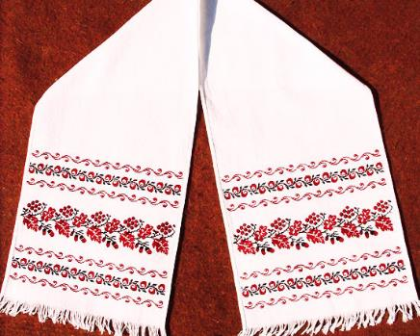
Нарядные узоры русских вышитых полотенец. Древние славяне считали, что жизнь человека имеет начало и конец. Полотенце играло в народной жизни важную роль, оно сопровождало человека от рождения до глубокой старости, как бы отмечая главные моменты его жизни. Украшенная вещь становилась участницей общения людей

Slide 8
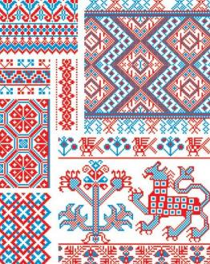
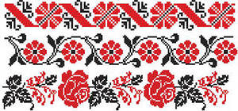
Важным символом в народной вышивке является использование цветов. С помощью черного, белого и семи цветов радуги, которые являют собой разложение белого цвета, можно выразить значительное количество информации. Белый цвет был в почете у наших предков, которые обожествляли Солнце, стихию Огонь, и знали, что этот цвет - атрибут Бога-Отца. Черный цвет, который многими воспринимается как цвет смерти, на самом деле имеет многогранную символику. Это цвет земли, достатка, богатства. Одежда старших людей была бога той на черный цвет, поскольку он поглощает энергию, информацию. А старшее поколение людей является хранителем мудрости, учителем для молодых поколений. Использование в узорах красного и синего цветов, красного и черного, как цветов антиподов или цветов - гармонизируют энергию (активное и пассивное, мужское и женское).

Slide 9
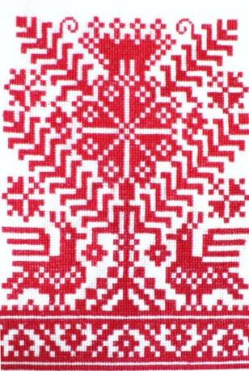
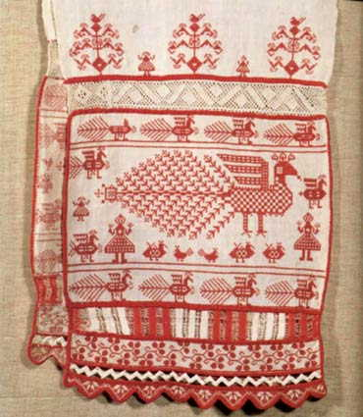
Красный цвет, как самый активный после белого, очень высоко ценился в различных ритуалах, обрядах. Особенно много этого цвета было на свадебной, детской и праздничной одежде, поскольку красный цвет активно защищает от зла и притягивает энергию гармонии, творения, любви.

Slide 10
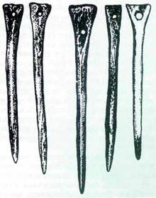
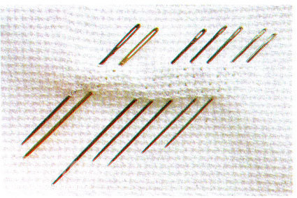
Инструменты для вышивания
Иглы в древности
Современные иглы

Slide 11
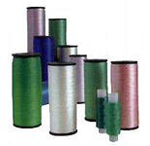
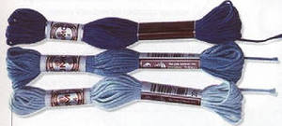
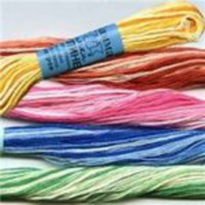
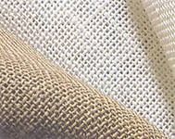
Материалы для вышивания
На сегодняшний день существует множество разновидностей нитей для вышивки
Шелковые и вискозные нитки
Мягкие вышивальные хлопковые нитки
Вышивальные нитки (мулине)
Канва –это специальным образом выработанное на фабрике полотно, размеченное в клетку таким образом, что каждая клеточка канвы является местом для нанесения креста нитками

Slide 12
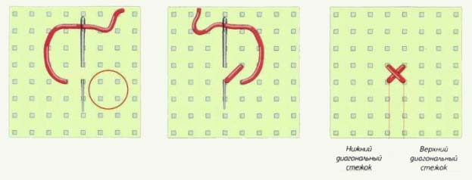
Технология
ВЫШИВКА КРЕСТОМ Техника вышивания крестом состоит в следующем. Рабочую нитку закрепляют с лицевой стороны в левом нижнем углу стежками под крестик, откуда и начинают вышивку. Затем делают косой стежок слева направо вверх, вкалывают иголку в противоположный угол квадратика и по изнанке выводят на лицевую сторону в левый верхний угол квадратика. Снова делают косой стежок сверху вниз в правый нижний угол квадратика. Таким образом, от пересечения двух косых стежков получается крест

Slide 13
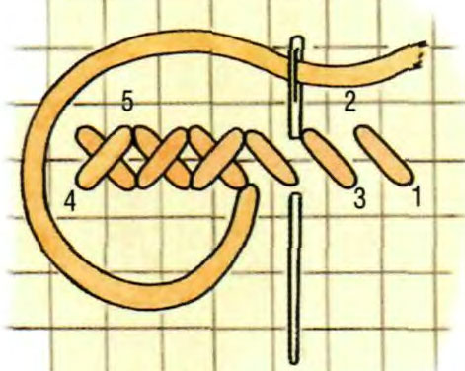
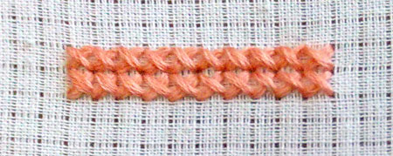
Виды крестов
Простой крест
Простой крест начинают вышивать справа сверху по диагонали налево вниз, а заканчивают справа снизу по диагонали налево вверх. Все верхние стежки должны лежать в одном направлении.

Slide 14
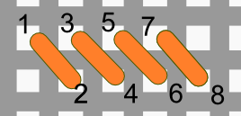
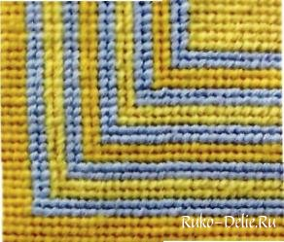
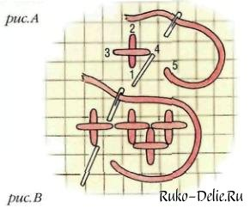
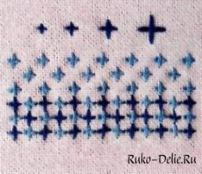
Полукрест
Полукрест — первый стежок шитья обыкновенного крестика.
Прямой крест
Прямой крест — состоит из вертикальной и горизонтальной линий.

Slide 15
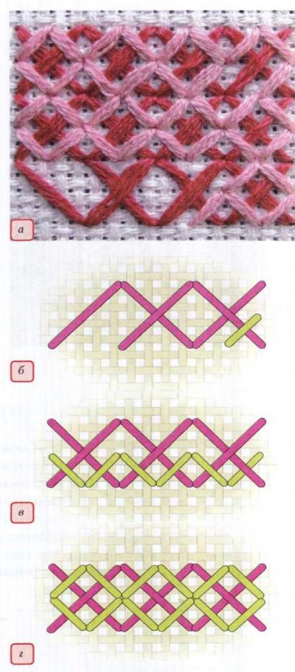
Рисовый шов
Рисовый шов — сначала заполняют весь фон большими крестами через четыре и четыре нитки, а затем только приступают к рисовым стежкам. Это стежки, проходящие через концы четырех разветвлений большого крестика так, что они сходятся в пространстве между крестиками, образуя, в свою очередь, новый крестик. Для первых крестиков берут довольно толстую нитку, а для вторых — более тонкую нитку другого цвета.

Slide 16
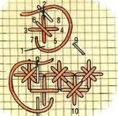
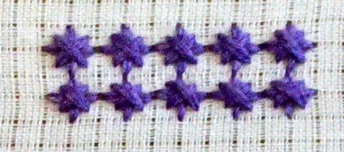
Крест «Звёздочка»
Крест «Звёздочка» — еще один вид перекрещивания, состоящий из прямого крестика, на который накладывается четыре наклонных диагональных стежка такого же или меньшего размера.

Slide 17
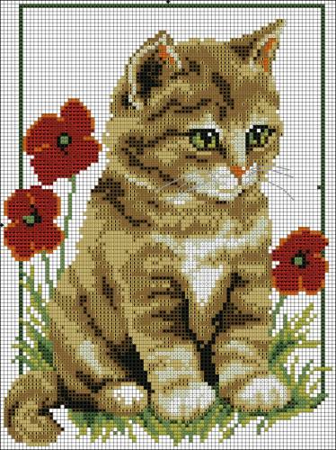
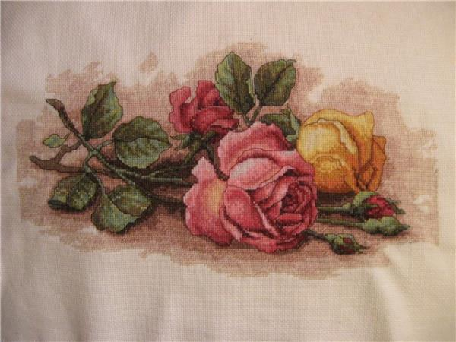
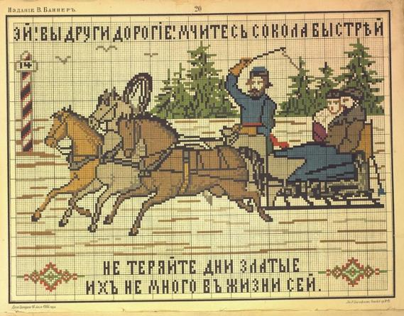
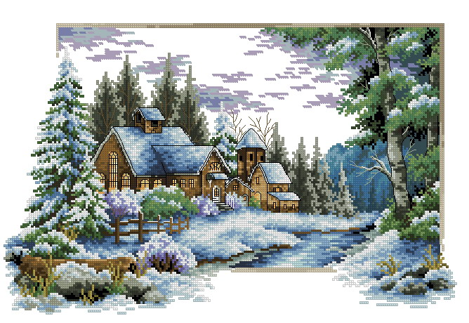
Фотогалерея

Slide 18
Задание
Выполните эскиз вышитого полотенца по мотивам народной вышивки. Ещё раз обратите внимание на выразительный язык вышивки, а также на возможность по-разному решать один и тот же изобразительный мотив. Постарайтесь размерами, цветом выделить главный мотив (древо жизни, женская фигура с предстоящими всадниками, птица), дополните его орнаментальными рядами, которые выстройте из ритмически повторяющихся знаков-символов, растительных элементов.

Slide 19
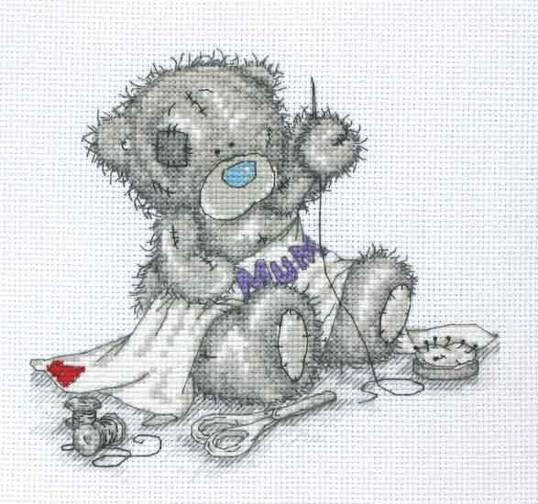
Спасибо за внимание

